Slide 1


أساسيات علم البيانات
اعداد المعلمة / منال الرحيلي

Slide 2





النشيد الوطني ..
اعداد المعلمة / منال الرحيلي

Slide 3





أساسيات علم البيانات
احضار القلم والكتاب
الالتزام بوقت الحصة وعدم التأخير والغياب
قوانين صفية
أستمع للمعلم اثناء الشرح واحترم رأي زملائي
المشاركة والتفاعل التعاون والالتزام والانتباه
الحرص على مشاهدة الدروس والواجبات عبر منصة مدرستي
اعداد المعلمة / منال الرحيلي

Slide 4
الوحدة الأولى
علم البيانات
أساسيات علم البيانات
اعداد المعلمة / منال الرحيلي

Slide 5
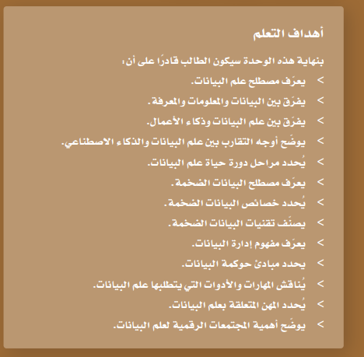
اعداد المعلمة / منال الرحيلي

Slide 6
اليوم :
التاريخ : / 2 / 1444 هـ
الشعبة : 209
الوحدة : الأولى /أساسيات علم البيانات
الدرس الأول
أساسيات علم البيانات
اعداد المعلمة / منال الرحيلي

Slide 7
أهداف الدرس
سنتعلم في هذ الدرس
التعرف على علوم الرياضيات التي يحتاجها ليصبح عالم بيانات .
توضيح كيف ساهم بايثون والأدوات الأخرى في علم البيانات.
التعرف على مفكرة جوبيتر .
اعداد المعلمة / منال الرحيلي

Slide 8
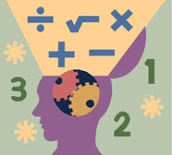
الرياضيات هي حجر الأساس لأي مادة علمية معاصرة.
ناقشي هذه العبارة .... لمجال علم الحاسب؟
اعداد المعلمة / منال الرحيلي
Notes:
علوم الحاسب مبنية على الرياضيات لأن جميع مجالاتنا صور جرافكس تحليل خوارزميات تشفير فك التشفير لغة آلة مرتبطة بالرياضيات

Slide 9
علوم الرياضيات التي تحتاجها لتصبح عالم بيانات
Mathematics Needed to Become a Data Scientist
تتطلب خوارزميات علم البيانات بالإضافة إلى تنفيذ التحليلات واكتشاف الأفكار من البيانات الموجودة معرفة رياضية ، ففي حين أن الرياضيات لا تعتبر الأداة الوحيدة المطلوبة لعالم البيانات ولكنـهـا مـن أهـم تلك الأدوات .
أحد العناصر الأكثر أهمية في سير عمل مشروع علم البيانات تحديد وفهم تحديات الأعمال وتحويلها إلى تحديات رياضية.
اعداد المعلمة / منال الرحيلي

Slide 10
الجبر الخطي Linear Algebra
يهتم الجبر الخطي بالمصفوفات والمتجهات ، ممـا يعـد أمـرا مهما للغاية لأنه في نماذج علم البيانات والخوارزميات يتم تحويل جميع الأرقام والمعلومات إلى مصفوفات .
ماهي المصفوفة ؟
هي مجموعة من الأرقام تكون صفوف وأعمدة .
الرسومات
الأرقام
المصفوفة تعتمد على ................. والمتجهات تعتمد على ............................
اعداد المعلمة / منال الرحيلي

Slide 11
الجبر الخطي Linear Algebra
ويتم استخدام تقنيـة أخـرى ضرورية في معالجة البيانات الضخمة وترتكز على الجبر الخطي ، وهي تقنية تقليص الأبعاد . وكذلك تُعد رؤية الحاسب ( Computer Vision ) والبرمجة اللغوية العصبية ( NLP ) من مجالات علم البيانات التي تعتمد بشكل كبير على الجبر الخطي .
اعداد المعلمة / منال الرحيلي

Slide 12
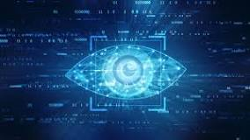
الجبر الخطي Linear Algebra
إثراء
الرؤية الحاسوبية
هي أحد مجالات الذكاء الاصطناعي التي تدرب أجهزة الكمبيوتر على تفسير وفهم العالم المرئي باستخدام الصور الرقمية من الكاميرات ومقاطع الفيديو ونماذج التعلم العميق، يمكن للآلات تحديد الأشياء وتصنيفها بدقة أكبر من البشر ثم التفاعل مع ما تراه .
اعداد المعلمة / منال الرحيلي

Slide 13
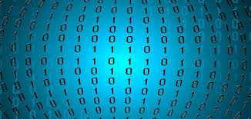
الرياضيات المتقطعة Discrete Mathematics
تتخصص الرياضيات المتقطعة في طرق المنطق والاستنتاج ، وهي جوانب أساسية في تصميم الخوارزميات وتعد أساس علم البيانات . ومـن المجالات المهمة جدا الخاصة بالرياضيات المتقطعـة هـي نظرية المخططات ، تستخدم المخططات في نمذجة شبكات معقدة للغاية مثل شبكات تنظيم الجينات ، وتعتبر دراسة هذه المخططات في علم البيانات مهمة جدا للتقدم في بعض المجالات مثل الطب الدقيق وبيولوجيا الأنظمة وغيرها الكثير .
اعداد المعلمة / منال الرحيلي

Slide 14

الاحتمالات والإحصاء Probability and Statistics
عند إنشـاء البيانات بعـد تحليلها ، يحتـاج عالم البيانات إلى معرفة عمليـة بالإحصاء والاحتمالات لكي يتمكـن مـن فـهـم وتفسير تلك البيانات . يستخدم علماء البيانات مقاييس مثل التباين والارتباط والانحراف المعياري على نطاق واسع للحصول على نظرة ثاقبة على العلاقات الأساسية لخصائص مجموعة البيانات .
اعداد المعلمة / منال الرحيلي

Slide 15

التفاضل والتكامل Calculus
يعد تمثيل النتائج من تحليل البيانات أمرا بالغ الأهمية لتوفير معلومات مستنيرة من خلال إنشاء الرسوم والمخططات البيانية . يعتبر التفاضل والتكامل جزءا لا يتجزأ من الخوارزميات المستخدمة في العمليات الحسابية المعقدة المطلوبة لهذه العملية ، ويتم استخدام خصائص مثل الاشتقاق الجزئي ، والانحدار الخطي ، والنزول الاشتقاقي على نطاق واسع في التطوير والتحسين وحساب الخسارة.
اعداد المعلمة / منال الرحيلي

Slide 16






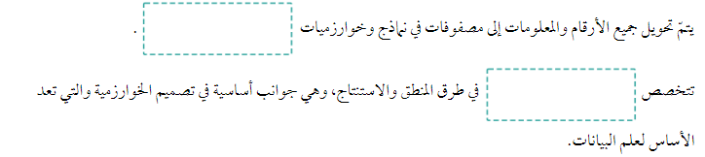

تقويم مرحلي
اعداد المعلمة / منال الرحيلي

Slide 17
البايثون في علم البيانات Python for Data Science
يفضل المحترفون استخدام لغة البايثون في مشروعاتهم لماذا ؟ فهي لغة برمجة عالية المستوى كائنية التوجه وسهلة التعلم ، ومن السهل البدء في العمل على مشروع ما بحيث يمكنك بدء كتابة كود برمجي بسيط أو تصميم وتنفيذ حل باستخدام مبادئ البرمجة كائنية التوجه ( OOP ) .
يوفر استخدام واجهات برمجة التطبيقات ( APIs) والمكتبات القياسية الوصول إلى دوال قوية سهلة الاستخدام ، توجد العديد من المكتبات الجاهزة للاستخدام في البايثون من قبل المتخصصين في المؤسسات المختلفة تغطي مجموعة متنوعة من الاحتياجات مثل : استخراج البيانات ، وإعداد البيانات وتحليلها ، ومعالجة البيانات ، والنمذجة التنبؤية ، وتمثيل البيانات ، وإعداد التقارير .
كذلك فإن مكتبات البايثون تدعم تطبيقات تعلم الآلة ومتطلبات الذكاء الاصطناعي المتقدمة بما يتجاوز تطبيقات علم البيانات التقليدية .
اعداد المعلمة / منال الرحيلي

Slide 18
البايثون ( Python )
لغة برمجـة عاليـة المسـتوى تستخدم لأغراض متعـددة وقد اكتسبت شـعبية متزايدة فـي علـم البيانات وتعلم الآلة .
اعداد المعلمة / منال الرحيلي

Slide 19
مقدمة إلى مفكرة جوبيتر Intro to Jupyter
يمكن كتابة أوامر البايثون النصية في أحد بيئات التطوير المتكاملة IDE مثل فيجول ستوديو كود ( Visual StudioCode ) أو JetBrains PyCharm أو يمكنك كتابتها مفكرة جوبيتر ( Jupyter Notebook ) .
تعتبر مفكـرة جوبيتر أحـد تطبيقات الويـب مفتوحة المصـدر المستخدمة لتطوير وتقديم مشروعات علم البيانات باستخدام البايثون . تتيح البيئة التفاعلية لعلماء البيانات إنشاء مفكرات محوسبة ، وتدمج مفكرة جوبيتر أوامر البايثون وتخرجها في مستند واحد يجمع بين التمثيلات والنص السردي والمعادلات الرياضية وأشكال البيانات الأخرى ، بعد تثبيت البرنامج ، يمكن تشغيله في متصفح الويـب إما عبر الإنترنت أو على حاسب شخصي
اعداد المعلمة / منال الرحيلي

Slide 20
تدعـم مفكرة جوبيتر إلى جانب البايثون أكـثـر مـن 100 لغة برمجـة يطلق عليها اسم أنوية ( (kernels في بيئة نظام مفكرة جوبيتر بما فيها Java وR و Julia و MATLAB و Scheme Octave و Scala Processing وغيرها .
يقوم تطبيق مفكرة جوبيتر بتشغيل نواة IPython فقط ولكن يمكن تثبيت أنوية إضافية . سنستخدم هذا البرنامج لتحليل البيانات الاستكشافية لاحقا في هذا الكتاب ، ويعتبر أحدث تطبيق قائم على الويب لاستخدام مفكرة جوبيتر هو تطبيق JupyterLab بحيث تعمل جميع المستندات بنفس الطريقة في كلتا البيئتين .
اعداد المعلمة / منال الرحيلي

Slide 21
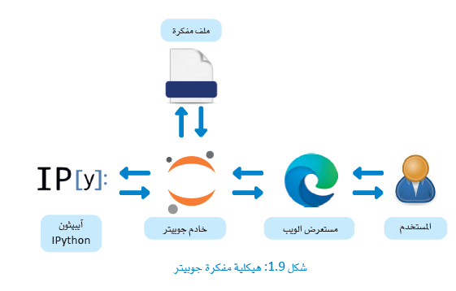
اعداد المعلمة / منال الرحيلي

Slide 22
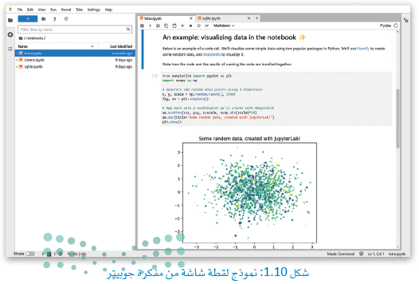
اعداد المعلمة / منال الرحيلي

Slide 23
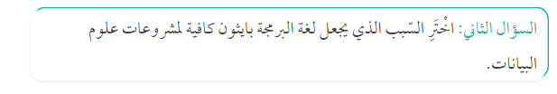
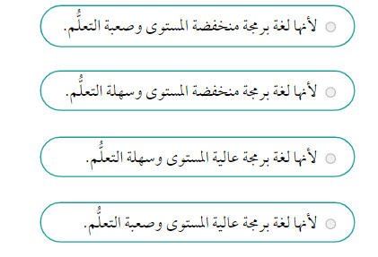
تقويم ختامي
اعداد المعلمة / منال الرحيلي

Slide 24
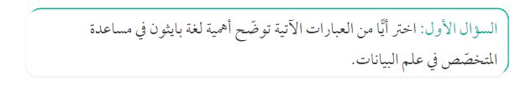
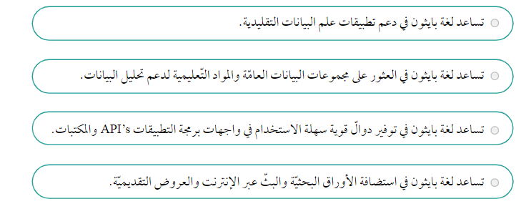
اعداد المعلمة / منال الرحيلي

Slide 25
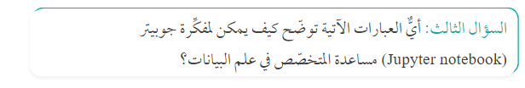
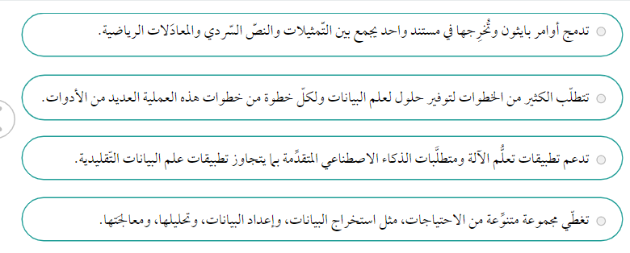
اعداد المعلمة / منال الرحيلي

Slide 26

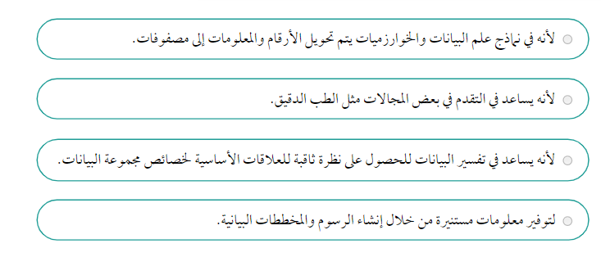
اعداد المعلمة / منال الرحيلي

Slide 27

سؤال
ما أهمية الرياضيات في علم البيانات؟
اعداد المعلمة / منال الرحيلي

